Slide 1




雨 后

Slide 2

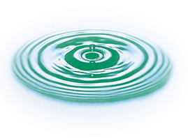
嫩绿的树梢闪着金光，
广场上成了一片海洋！
水里一群赤脚的孩子，
快乐得好像神仙一样。
小哥哥使劲地踩着水，
把水花溅起多高。
他喊：“妹，小心，滑！”
说着自己就滑了一跤！
他拍拍水淋淋的泥裤子，
嘴里说：“糟糕——糟糕！”
而他通红欢喜的脸上
却发射出兴奋和骄傲。
小妹妹橛着两条短粗的小辫，
紧紧跟在这泥裤子后面，
她咬着唇儿
提着裙儿
轻轻地小心地跑，
心里却希望自己
也摔这么痛快的一跤！
PPT模板下载：www.1ppt.com/moban/ 行业PPT模板：www.1ppt.com/hangye/
节日PPT模板：www.1ppt.com/jieri/ PPT素材下载：www.1ppt.com/sucai/
PPT背景图片：www.1ppt.com/beijing/ PPT图表下载：www.1ppt.com/tubiao/
优秀PPT下载：www.1ppt.com/xiazai/ PPT教程： www.1ppt.com/powerpoint/
Word教程： www.1ppt.com/word/ Excel教程：www.1ppt.com/excel/
资料下载：www.1ppt.com/ziliao/ PPT课件下载：www.1ppt.com/kejian/
范文下载：www.1ppt.com/fanwen/ 试卷下载：www.1ppt.com/shiti/
教案下载：www.1ppt.com/jiaoan/

Slide 3
zāo biàn chún
糟糕 辫子 嘴唇
shāo chì jìn
树梢 赤脚 使劲
mèi mei pāi shè
妹妹 拍打 发射
fèn duǎn cū yǎo
兴奋 短粗 咬着

Slide 4
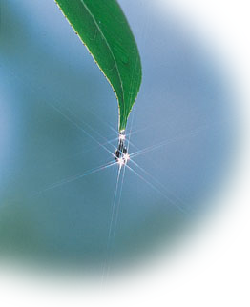
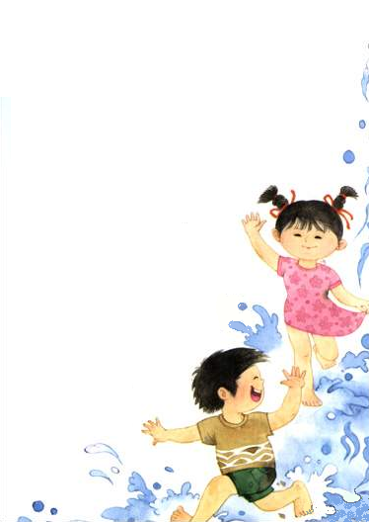
嫩绿的树梢闪着金光,
广场上成了一片海洋！
水里一群赤脚的孩子，
快乐得好像神仙一样。

Slide 5
嫩绿的树梢闪着金光,
广场上成了一片海洋！
水里一群赤脚的孩子，
快乐得好像神仙一样。

Slide 6
小哥哥使劲地踩着水，
把水花溅起多高。
他喊：“妹，小心，滑！”
说着自己就滑了一跤！

Slide 7
小哥哥使劲地踩着水，
把水花溅起多高。
他喊：“妹，小心，滑！”
说着自己就滑了一跤！

Slide 8
他拍拍水淋淋的泥裤子，
嘴里说：“糟糕——糟糕！”
而他通红欢喜的脸上
却发射出兴奋和骄傲。

Slide 9
他拍拍水淋淋的泥裤子，
嘴里说：“糟糕——糟糕！”
而他通红欢喜的脸上
却发射出兴奋和骄傲。

Slide 10
小妹妹橛着两条短粗的小辫，
紧紧跟在这泥裤子后面，
她咬着唇儿
提着裙儿
轻轻地小心地跑，
心里却希望自己
也摔这么痛快的一跤！

Slide 11
小妹妹橛着两条短粗的小辫，
紧紧跟在这泥裤子后面，
她咬着唇儿
提着裙儿
轻轻地小心地跑，
心里却希望自己
也摔这么痛快的一跤！

